Slide 1


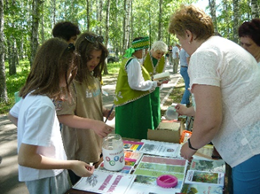
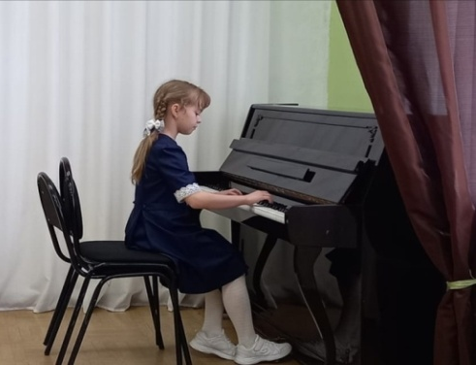
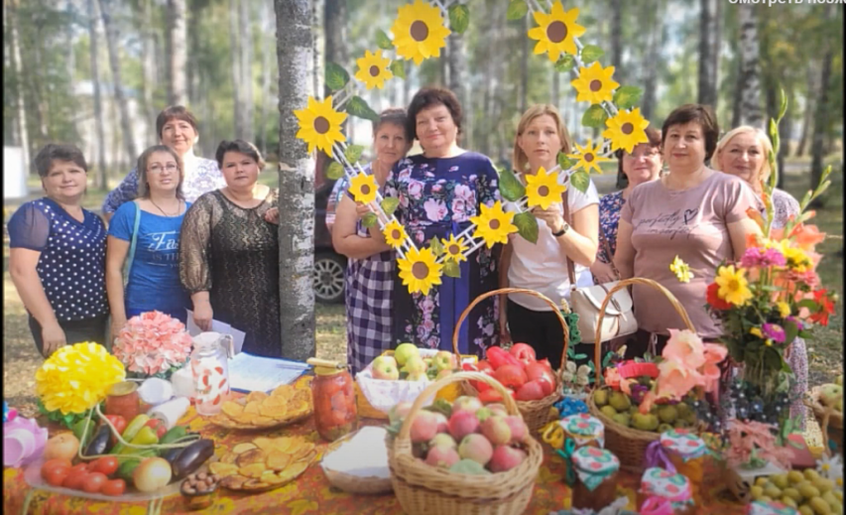
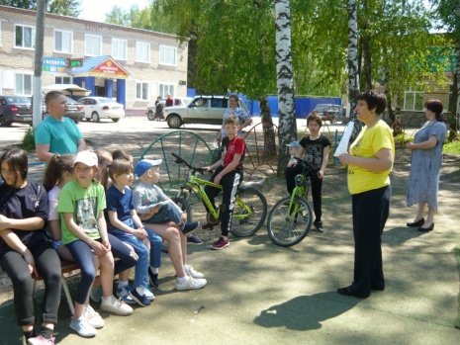
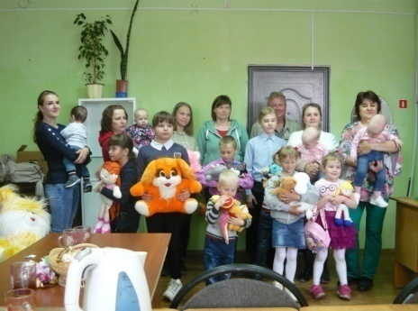
Иссинский район
КАЛЕНДАРЬ СОБЫТИЙ
ИССИНСКОГО РАЙОНА
ПЕНЗЕНСКОЙ ОБЛАСТИ
2022

Slide 2
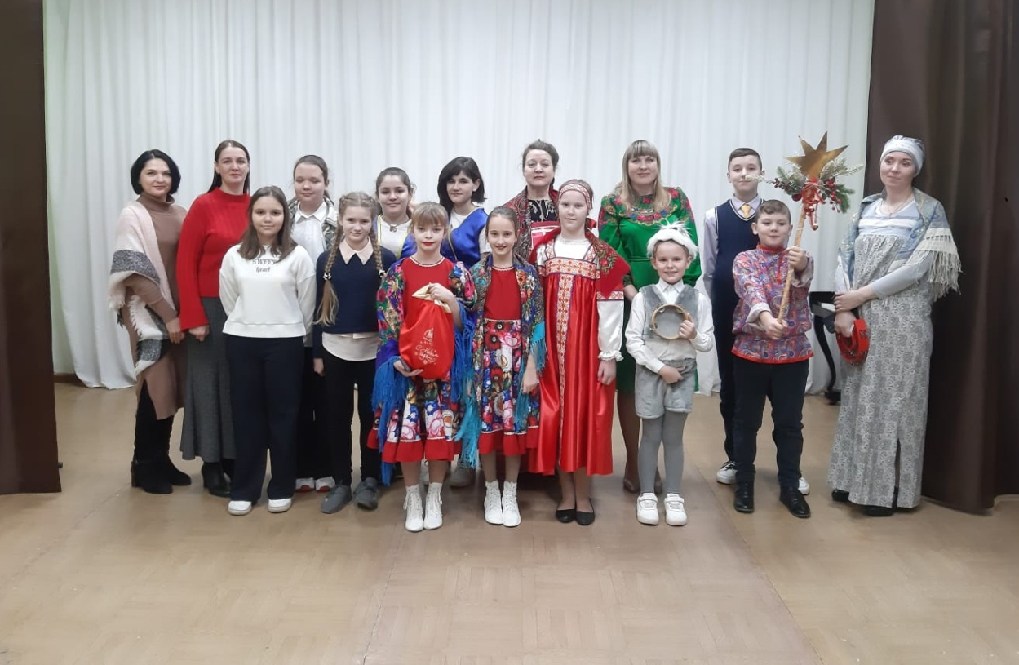
ЯнварЬ
КАЛЕНДАРЬ СОБЫТИЙ 2022
КОНЦЕРТНАЯ ПРОГРАММА «РОЖДЕСТВО ХРИСТОВО»
Место проведения и организатор: МБОУ ДО ДШИ Иссинского района
Ежегодно в Рождественские каникулы в МБОУ ДО ДШИ Иссинского района проходят мероприятия для ребят нашего посёлка.
В этом году отпраздновать Рождество Христово собрались дети и их родители. По традиции, в начале концертной программы прозвучал Рождественский тропарь в исполнении ансамбля преподавателей ДШИ. Творческие коллективы обучающихся нашей школы исполняли песни и колядки, читали стихи и пели частушки. Родители так же активно участвовали в концертной программе со своими детьми.

Slide 3
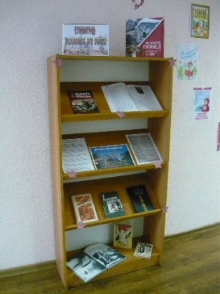
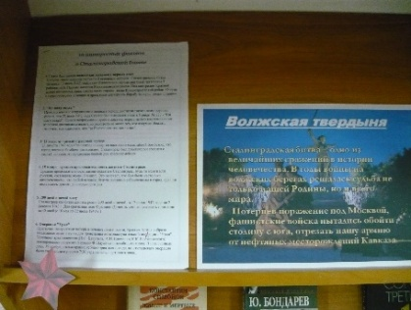
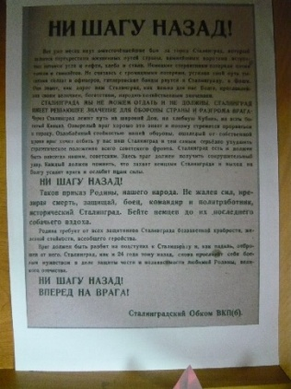
ФевралЬ
КАЛЕНДАРЬ СОБЫТИЙ 2022
2 февраля отмечается один из дней Воинской славы России — День победы советского народа в Сталинградской битве. Эта битва вошла в историю, как одна из самых кровопролитных битв второй мировой войны, не имеющая себе равных и унесших жизни около миллиона солдат и офицеров.
К этой дате в Центральной библиотеке р.п. Исса,01.02.2022г., оформлена книжная выставка-репортаж «Сталинград-пылающее эхо войны». На выставке представлены документальные материалы о Сталинградской битве, воспоминания красноармейца Рыжова Б.И., уроженца Пензенской области. 10 интересных фактов о Сталинградской битве, а также приказ № 227 "Ни шагу назад!" Вниманию читателей представлена художественная литература известных писателей. Великое сражение и судьбы обычных героев описаны в произведениях Константина Симонова «Живые и мертвые», «Солдатами не рождаются», Юрия Бондарева «Горячий снег», «Батальоны просят огня».

Slide 4
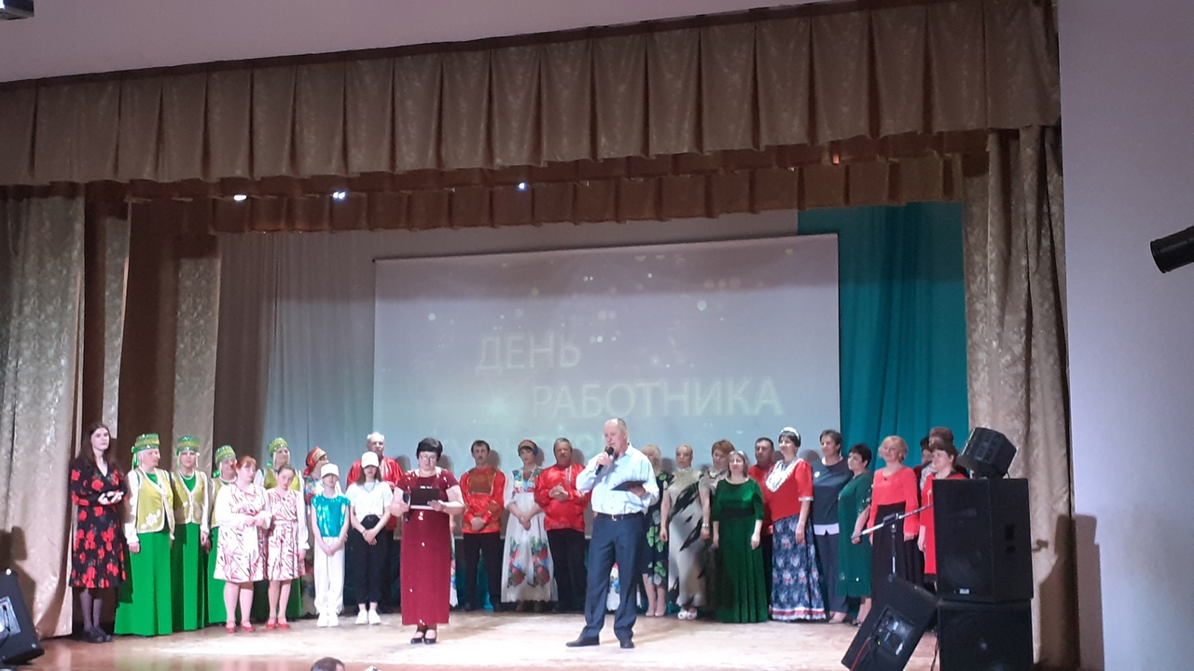
МарТ
КАЛЕНДАРЬ СОБЫТИЙ 2022
На сцене МБУК «МЦРДК» прошёл концерт, посвященный Дню работника культуры «Дарим радость людям».

Slide 5
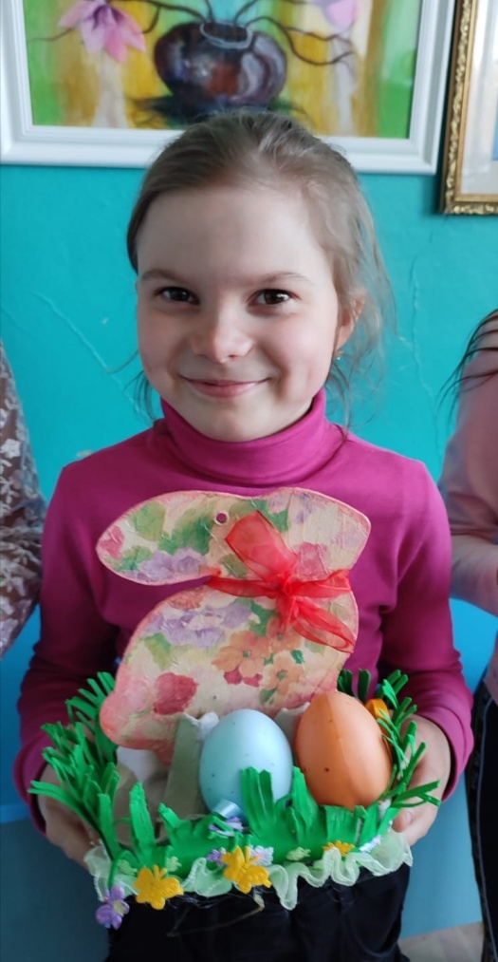
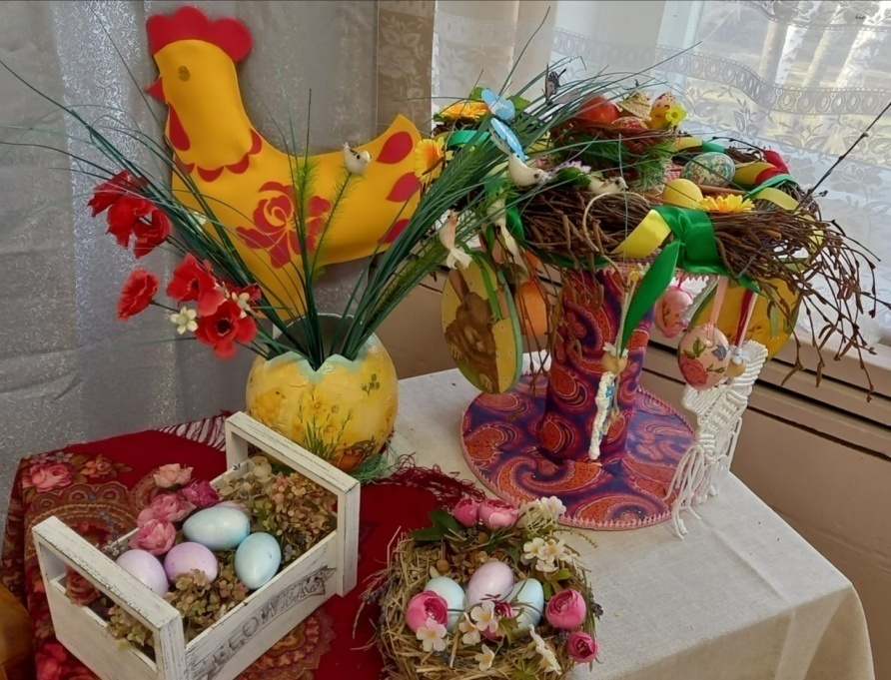
АпрелЬ
КАЛЕНДАРЬ СОБЫТИЙ 2022
Выставка и мастер- класс «Пасха Христова»
Место проведения и организатор: МБОУ ДО ДШИ Иссинского района
В канун Светлого Христова Воскресения преподаватели отделения декоративно-прикладного творчества оформили тематическую выставку " Пасха Христова". В композиции изделия пасхальной тематики, выполненные обучающимися в разных техниках: макраме, декупаж, тестопластика, текстильные куклы, поделки из фоамирана, вышивка лентами, плетение из прутьев и др. А также, изготовили поделки для украшения домашнего пасхального стола.

Slide 6
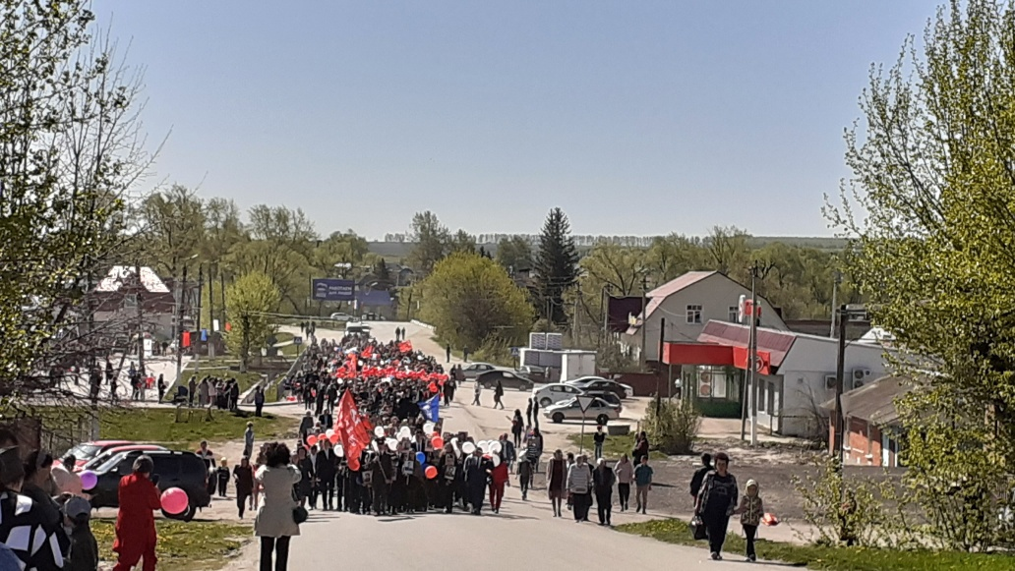
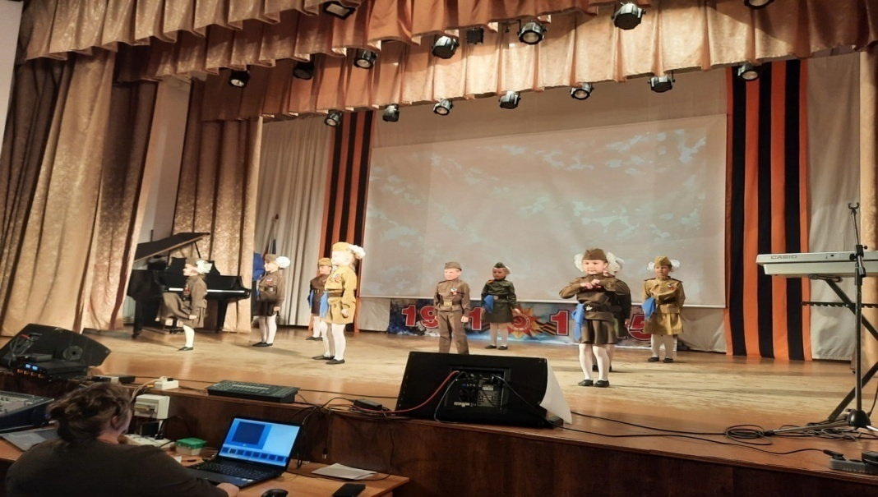
МаЙ
КАЛЕНДАРЬ СОБЫТИЙ 2022
09.05.2022 года после торжественного митинга на сцене МБУК «МЦРДК» прошёл большой праздничный концерт «Жди меня и я вернусь»

Slide 7
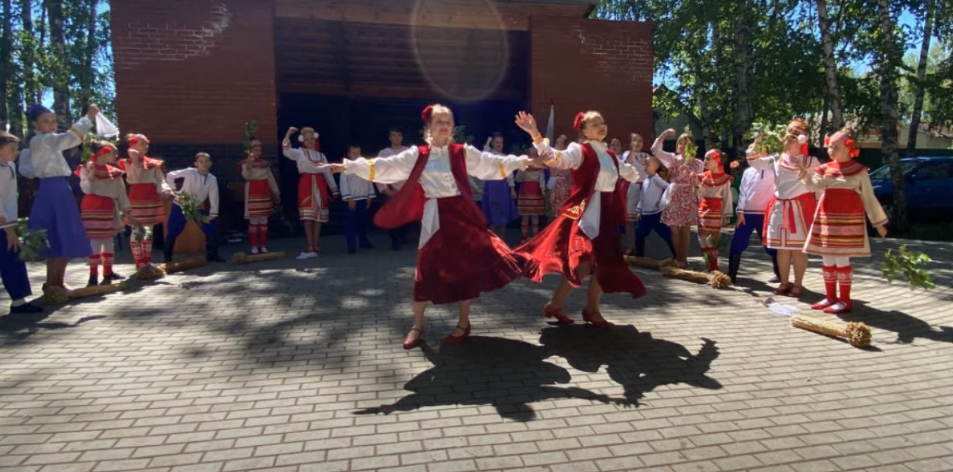
ИюнЬ
КАЛЕНДАРЬ СОБЫТИЙ 2022
12 июня в березовом парке по старой доброй традиции прошёл праздник День посёлка под названием ― «Я здесь живу, и край мне этот дорог».
Это всегда доброе и светлое торжество для большой семьи односельчан.

Slide 8
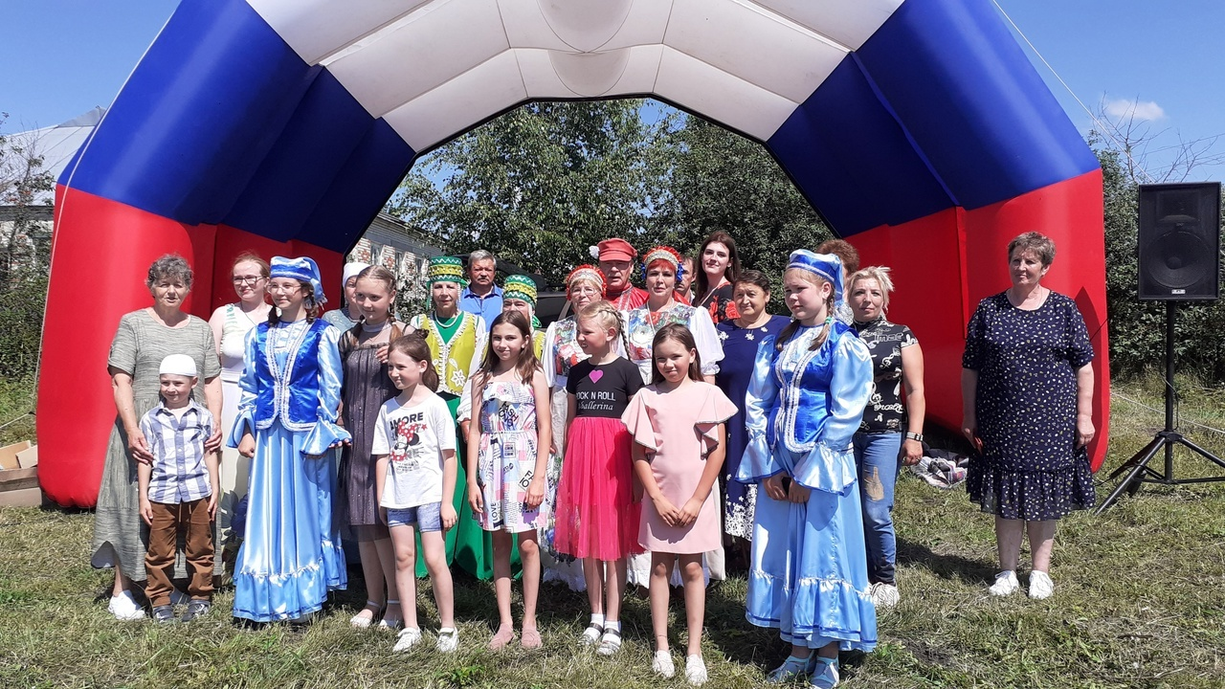
ИюлЬ
КАЛЕНДАРЬ СОБЫТИЙ 2022
23.07.2022 года работники культуры приняли участие в празднике «Сабантуй» в с. Верхняя Салмовка. После торжественной части с поздравлениями и награждениями началась концертная программа. В концерте участвовали работники Центрального дома культуры, ансамбль «Встреча» и ансамбль «Раздолье». Зрители тепло встречали артистов.

Slide 9
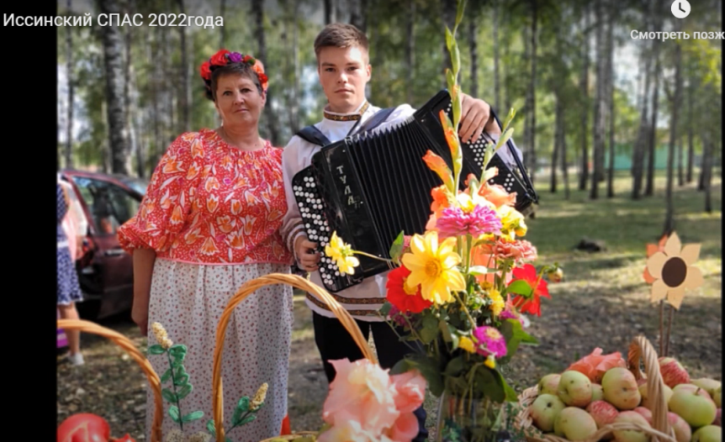
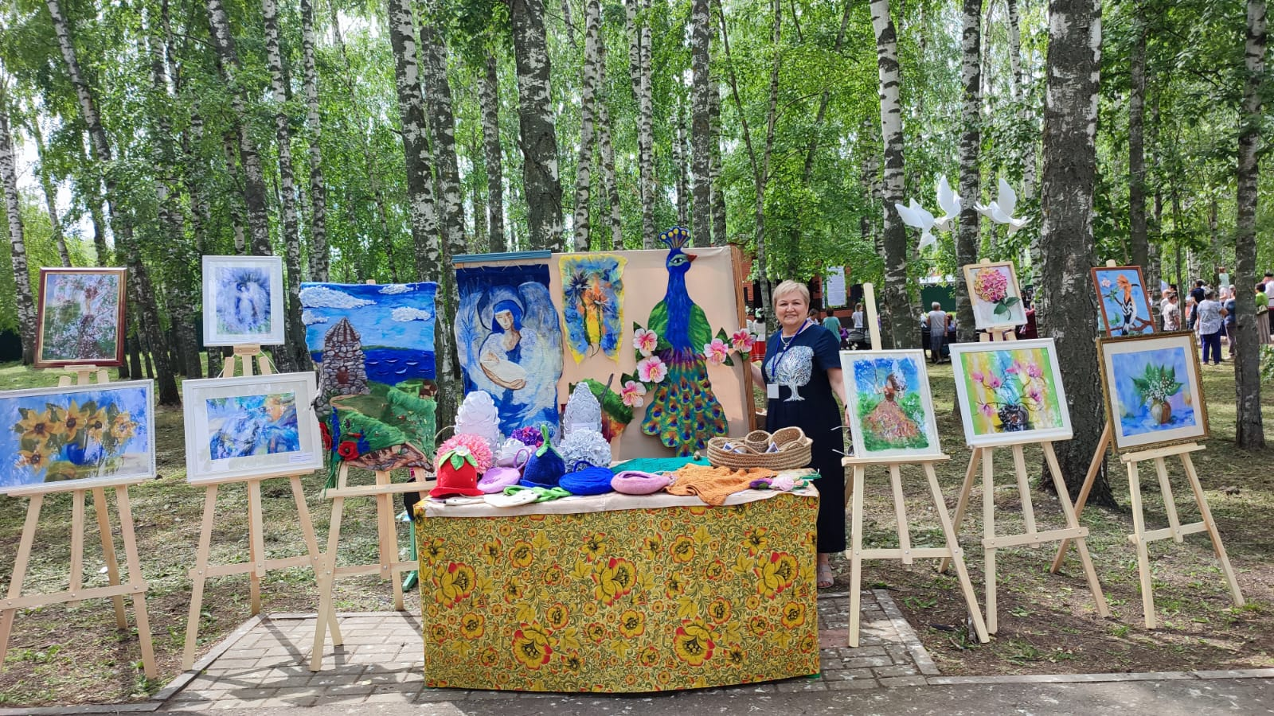
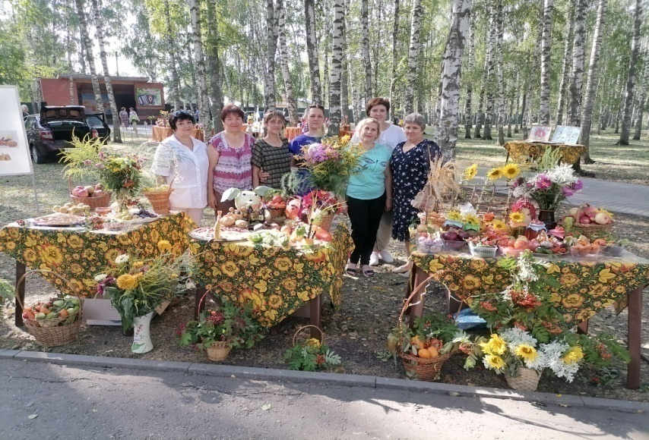
АвгусТ
КАЛЕНДАРЬ СОБЫТИЙ 2022
27 августа в березовом парке состоялся фестиваль народного творчества «Иссинский Спас» (Праздник «Трех спасов»). На празднике была представлена обширная программа: концерт, который подготовили работники культуры и самодеятельные артисты района, «Играй гармонь», выставка декоративно-прикладного искусства, фото-зоны. День выдался теплым и солнечным. Гости с удовольствием смотрели концерт, общались друг с другом, пили чай на травах и угощались шашлыком.
Праздник удался на славу!

Slide 10
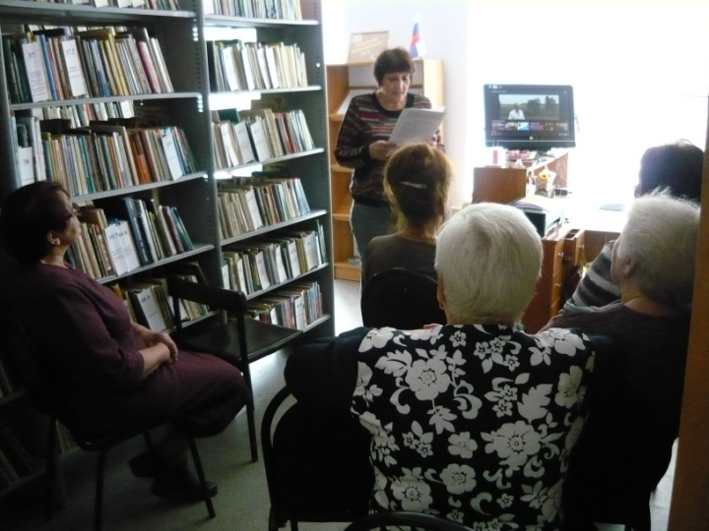
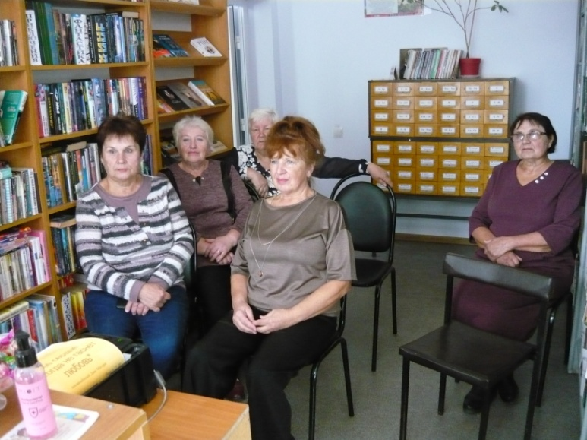
СентябрЬ
КАЛЕНДАРЬ СОБЫТИЙ 2022
7 сентября исполнилось 210 лет с даты генерального сражения Отечественной войны 1812 года. В память о бородинском сражении 10 сентября в Центральной библиотеке р.п. Исса был проведен исторический час «Поле ратной славы». Присутствующим было рассказано о самых значимых и ключевых событиях битвы, был продемонстрирован документальный фильм «Бородино. Битва гигантов». Участниками мероприятия стали члены клуба «Седая юность».

Slide 11
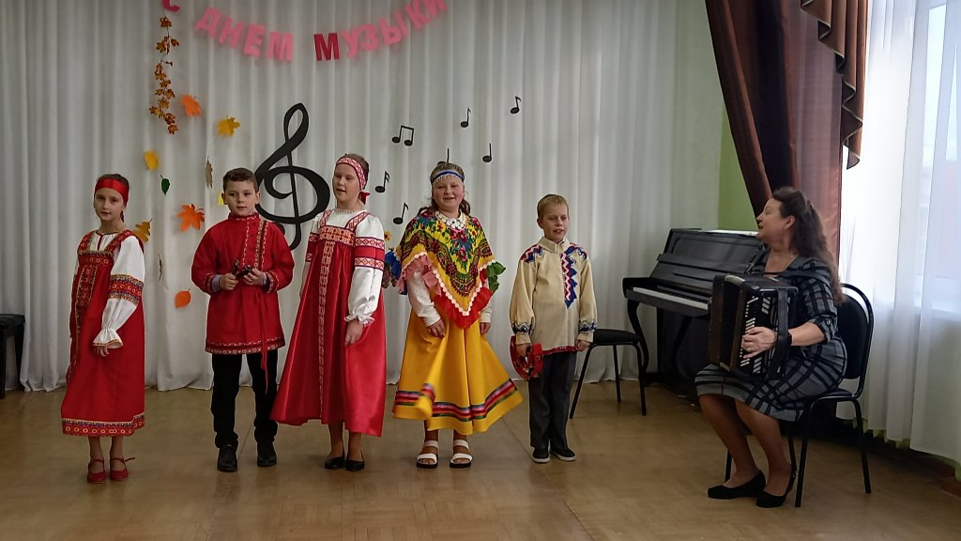
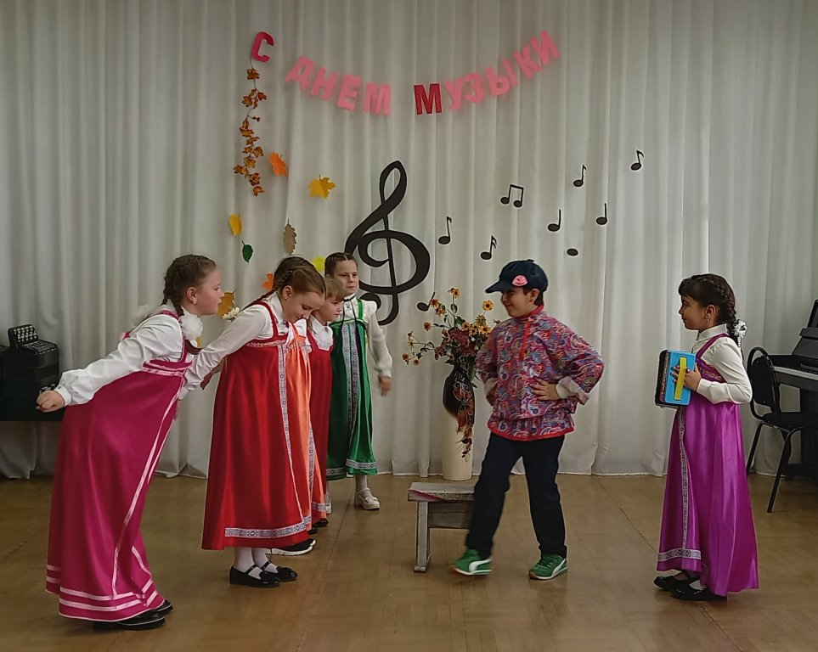
ОктябрЬ
КАЛЕНДАРЬ СОБЫТИЙ 2022
Хорошим настроением и веселой, задорной музыкой поделились обучающиеся Детской школы искусств со всеми, кто пришел на концерт ко Дню музыки.

Slide 12
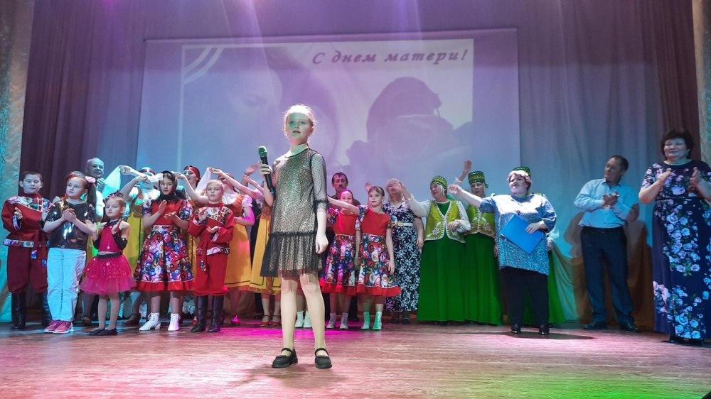
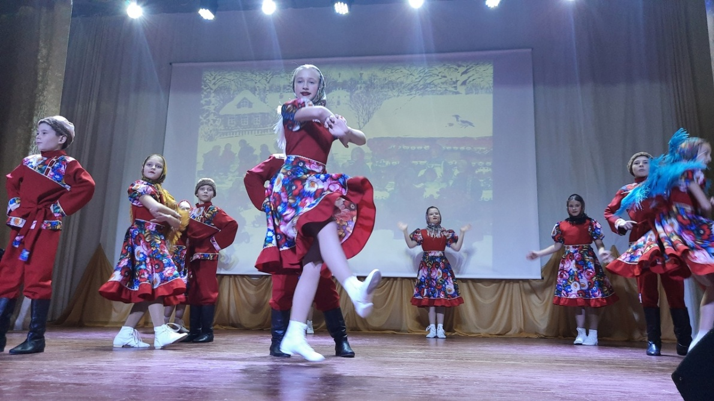
НоябрЬ
КАЛЕНДАРЬ СОБЫТИЙ 2022
26 ноября в МБУК «МЦРДК» прошёл праздничный концерт «Самым любимым и родным», посвященный Дню матери.
Концертная программа прошла в форме поздравительного канала, по ходу концерта включались абсолютно разные телепередачи: «Новости», «Устами младенца», «Голос дети», «Минута славы», «Танцы со звездами»,- кроме того, праздничный канал украсили специальные репортажи, и закончил программу прогноз погоды на завтра.
В концертной программе принимали участие работники культуры, воспитанники детского сада , ученики и преподаватели ДШИ, участники клубных формирований РДК и артисты художественной самодеятельности. Праздничная атмосфера никого не оставила равнодушным.

Slide 13
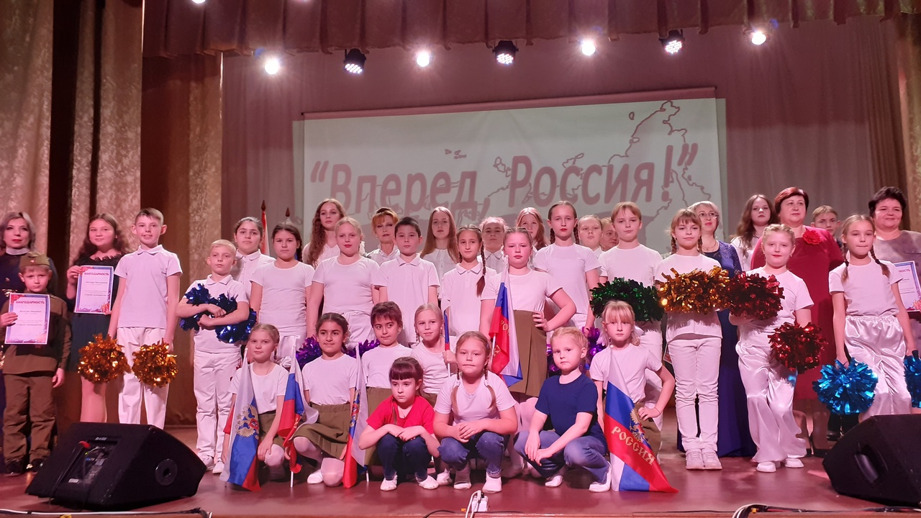
ДекабрЬ
КАЛЕНДАРЬ СОБЫТИЙ 2022
09.12. 2022 г. работниками районного Дома культуры было проведено большое патриотическое мероприятие: «Героям посвящается». В нём приняли участие педагоги и обучающиеся ДШИ, воспитанники детского сада, учащиеся лицея, а также самодеятельные артисты учреждений культуры Иссинского района. Каждый музыкальный номер участников был наполнен глубоким уважением и любовью к Родине.

Slide 14
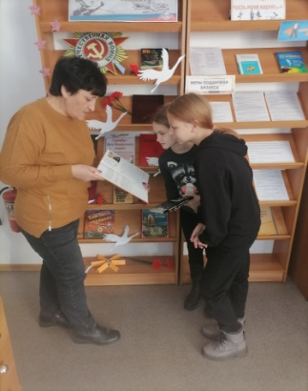
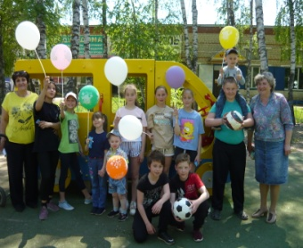
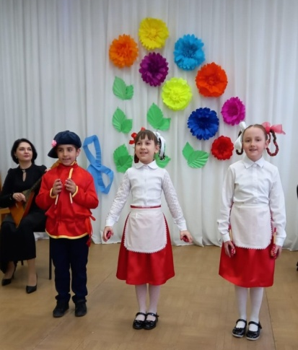
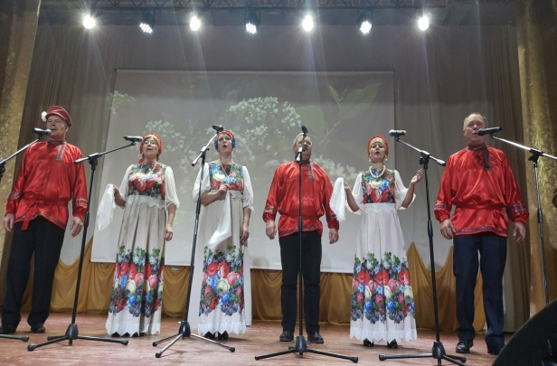
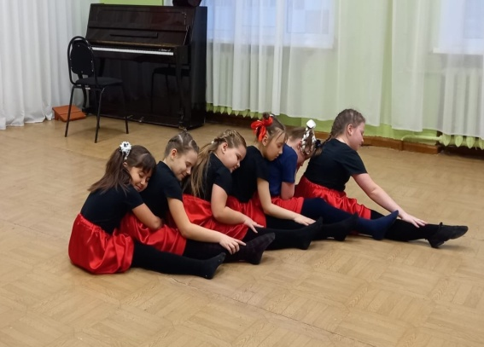
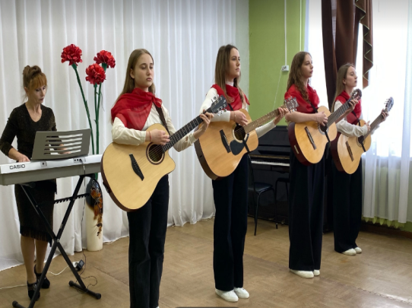
Администрация Иссинского района Пензенской области,
МБУК «Межпоселенческий центральный районный дом культуры» Иссинского района Пензенской области,
МБУК «Межпоселенческая центральная районная библиотека» Иссинского района Пензенской области,
МБОУ ДО «Детская школа искусств Иссинского района» Пензенской области.
https://issa.pnzreg.ru
e-mail: issa_adm@sura.ru

